Slide 1
Schools
Bucles
for...in

Slide 2
¿Qué vas a lograr hoy?
Recorrer los elementos de una lista y mostrarlos por consola.
Traducir frases en inglés con el módulo translate.
Schools

Slide 3
¿Qué vas a aprender hoy?
Conocer la sintaxis de un bucle for.
Iterar distintos tipos de datos, como listas o string.
Utilizar funciones en conjunto con for.
Schools

Slide 4
Bucle for
El for es un tipo de bucle parecido al while, pero con ciertas diferencias.
La principal es que el número de iteraciones de un for está definido de antemano, mientras que el de un while no.

Slide 5
Bucle for
En el while, la condición es evaluada en cada iteración para decidir si volver a ejecutar o no el código; en el for, no existe tal condición, sino un iterable que define las veces que se ejecutará el código.
Veamos cómo iterar una lista →

Slide 6
Bucle for - Iterar una lista
En el siguiente ejemplo, vemos un bucle for que se ejecuta 5 veces para recorrer los elementos de una lista. La i es una variable que va tomando automáticamente el valor de los elementos de la lista, uno a uno, avanzando de posición en cada iteración del código.
Schools

Slide 7

Bucle for - Sintaxis
main.py
for es una palabra reservada para definir bucles.
Python utiliza la indentación para delimitar la estructura y establecer bloques de código.
Schools

Slide 8
Bucle for - Sintaxis
i es la variable que toma el valor del elemento dentro del iterador en cada paso del bucle.
main.py
for es una palabra reservada para definir bucles.
Python utiliza la indentación para delimitar la estructura y establecer bloques de código.
Schools

Slide 9
Bucle for - Sintaxis
i es la variable que toma el valor del elemento dentro del iterador en cada paso del bucle.
El operador in sirve para indicar dentro de qué elemento se va a iterar.
main.py
for es una palabra reservada para definir bucles.
Python utiliza la indentación para delimitar la estructura y establecer bloques de código.
Schools

Slide 10
Bucle for - Sintaxis
i es la variable que toma el valor del elemento dentro del iterador en cada paso del bucle.
El operador in sirve para indicar dentro de qué elemento se va a iterar.
lista es la variable que sirve como iterable. Debemos cerrar la línea con dos puntos (:).
main.py
for es una palabra reservada para definir bucles.
Python utiliza la indentación para delimitar la estructura y establecer bloques de código.
Schools

Slide 11
Bucle for - Sintaxis
i es la variable que toma el valor del elemento dentro del iterador en cada paso del bucle.
El operador in sirve para indicar dentro de qué elemento se va a iterar.
lista es la variable que sirve como iterable. Debemos cerrar la línea con dos puntos (:).
main.py
for es una palabra reservada para definir bucles.
Dentro del bucle ponemos el código a ejecutar en cada iteración.
Python utiliza la indentación para delimitar la estructura y establecer bloques de código.
Schools

Slide 12
Bucle for - Iterar un string
En Python se puede iterar prácticamente todo, como por ejemplo, una cadena de texto. En el siguiente ejemplo, vemos cómo la i va tomando los valores de cada letra.
Schools

Slide 13
Schools
En este link podrás acceder al proyecto de Replit que usamos para los ejemplos de bucle for para iterar una lista y un string.

Slide 14

Schools
Veamos más ejemplos

Slide 15
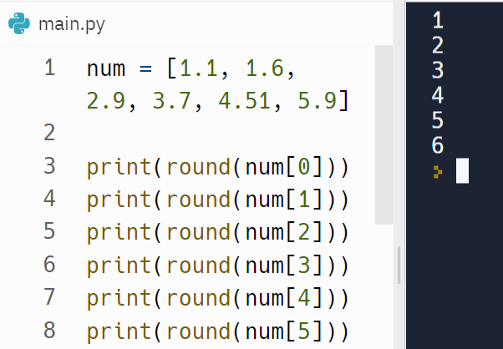
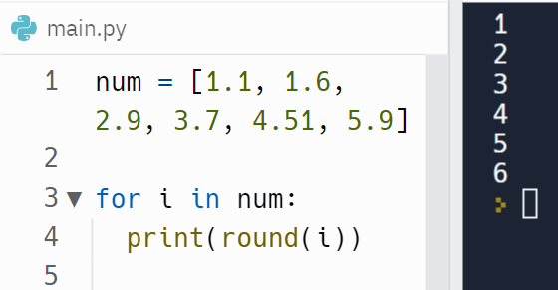
Sin bucle for
Con bucle for
Tenemos que redondear los números de una lista. Para eso, Python tiene una función nativa llamada round(). Con la ayuda de un bucle for, nos podemos ahorrar muchas líneas de código.
Schools

Slide 16
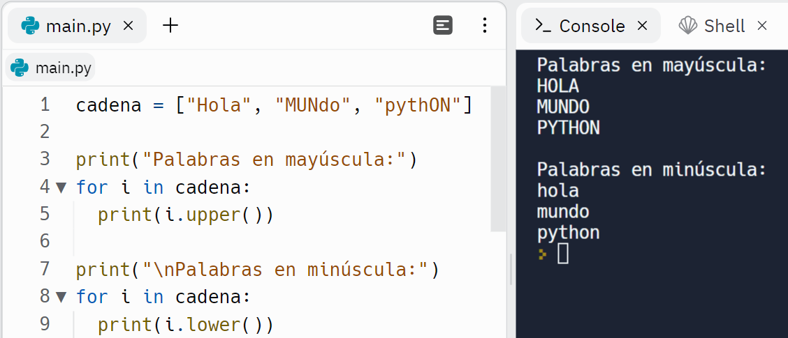
Bucle for - Ejemplos
También podemos iterar listas de strings y utilizar métodos como upper() para pasar las palabras a mayúsculas o lower() para pasarlas a minúsculas.
main.py
upper()
lower()
Schools

Slide 17
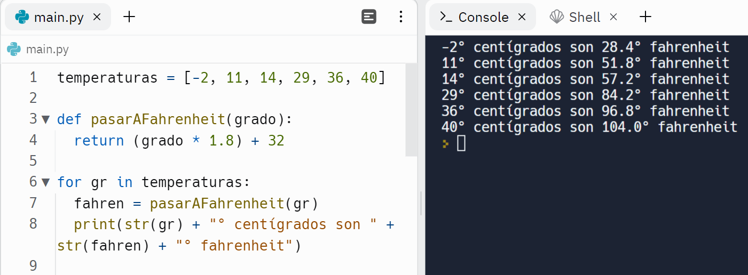
Bucle for - Ejemplos
En este ejemplo, creamos una función para pasar de grados centígrados a fahrenheit, y la utilizamos dentro de un bucle for para hacer la conversión de las temperaturas que se encuentran dentro de la lista.
main.py
Schools

Slide 18
Schools
En este link podrás acceder al proyecto de Replit que usamos para los ejemplo de bucles for con round(), upper(), lower() y pasarAFahrenheit().

Slide 19

Schools
Veamos un último ejemplo y aumentemos la dificultad.

Slide 20
Bucle for - translate
En este ejemplo, vamos a usar la función translator() del módulo translate para traducir frases que están en inglés dentro de una lista.
Ingresamos, como argumento de la función, el idioma al que queremos traducir la frase.
Schools

Slide 21
Bucle for - translate
Esta función nos permite traducir las frases a distintos idiomas.
Ingresamos el idioma “arabic”.
Schools

Slide 22
Schools
En este link podrás acceder al proyecto de Replit que usamos para el ejemplo con el módulo translate.

Slide 23
Actividades
En Playground encontrarás dos cuestionarios con preguntas relacionadas a esta presentación.
También tendrás que resolver una actividad y entregar el link en Playground.
Schools

Slide 24
¿Preguntas?
Schools

Slide 25
¡A practicar!
Schools

Slide 26
Digital Skills Diploma
Schools
La clase Bucles for...in forma parte de…
Serie: Senior Tracks Certificate
Módulo: PYTHON: LISTAS
Área(s): Programación por código (PYTHON).

